Slide 1

GBU Point & Token Incentive Platform
2023.06.21
홍희선, 최희민

Slide 2
Contents
구성도
흐름도
스마트 컨트랙트 클래스 다이어그램
개발환경
구현
깃허브 주소

Slide 3
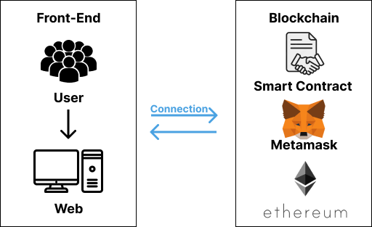
GBU Platform 구성도

Slide 4
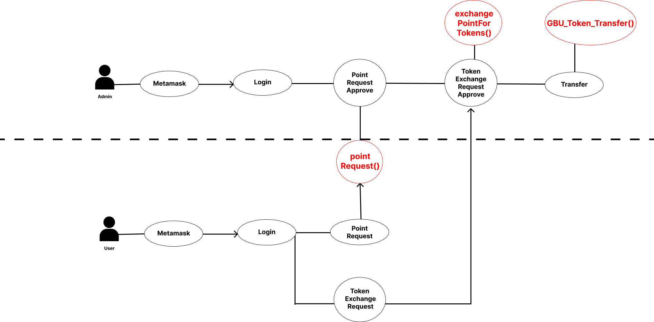
GBU Platform 흐름도
요청 → 승인 → 적립 → 전환 → 사용

Slide 5
스마트 컨트랙트 클래스 다이어그램
<< Smart Contract >> GBUPoint.sol (ERC20) - Main
pointName : string pointSymbol : string pointTotalSupply : uint admin : address tokenAddress : address token : GBUToken user : address useraddress : address[] point_balances : mapping (address => uint) pointRequests : Record_User_Point_Request[] pointRequestCount : uint tokenExchanges : Record_User_Token_Exchange[] tokenExchangeCount : uint HowMuchToken : uint256
getPoints_admin() :UserData[] mint(_addr : address, _amount : uint256) : void decimals() : uint8 transfer(_to : address, _amount : uint256) pointRequest(_addr : address) : address getPointRequest(index : uint) : (uint256, address, bool) getpointRequestCount() : uint256 exchangePointForTokens(_amount : uint256) : void getHowMuchToken() : uint256 getTokenExchange(index : uint) : (uint256, uint256) getTokenExchangeCount() : uint256 Point_Balance_Of_Admin() : uint256 Point_Balance_Of_User() : uint256 Token_Balance_Of_Admin() : uint256 Token_Balance_Of_User() : uint256

Slide 6
스마트 컨트랙트 클래스 다이어그램
<< Smart Contract >> GBUToken.sol (ERC20)
Name : string Symbol : string TokenTotalSupply : uint admin : address token_balances : mapping (address => uint)
Tokenmint(_addr : address, _amount : uint256) : void Token_Balance_Of_Admin() : uint256 Token_Balance_Of_User() : uint256 GBU_Token_Transfer(_to : address, _amount : uint256) : bool

Slide 7
개발환경
구분 | 내용
Tool | Remix IDE
Smart Contract | Solidity
Blockchain | Ethereum
Wallet | Metamask
Web | HTML, CSS, Javascript

Slide 8
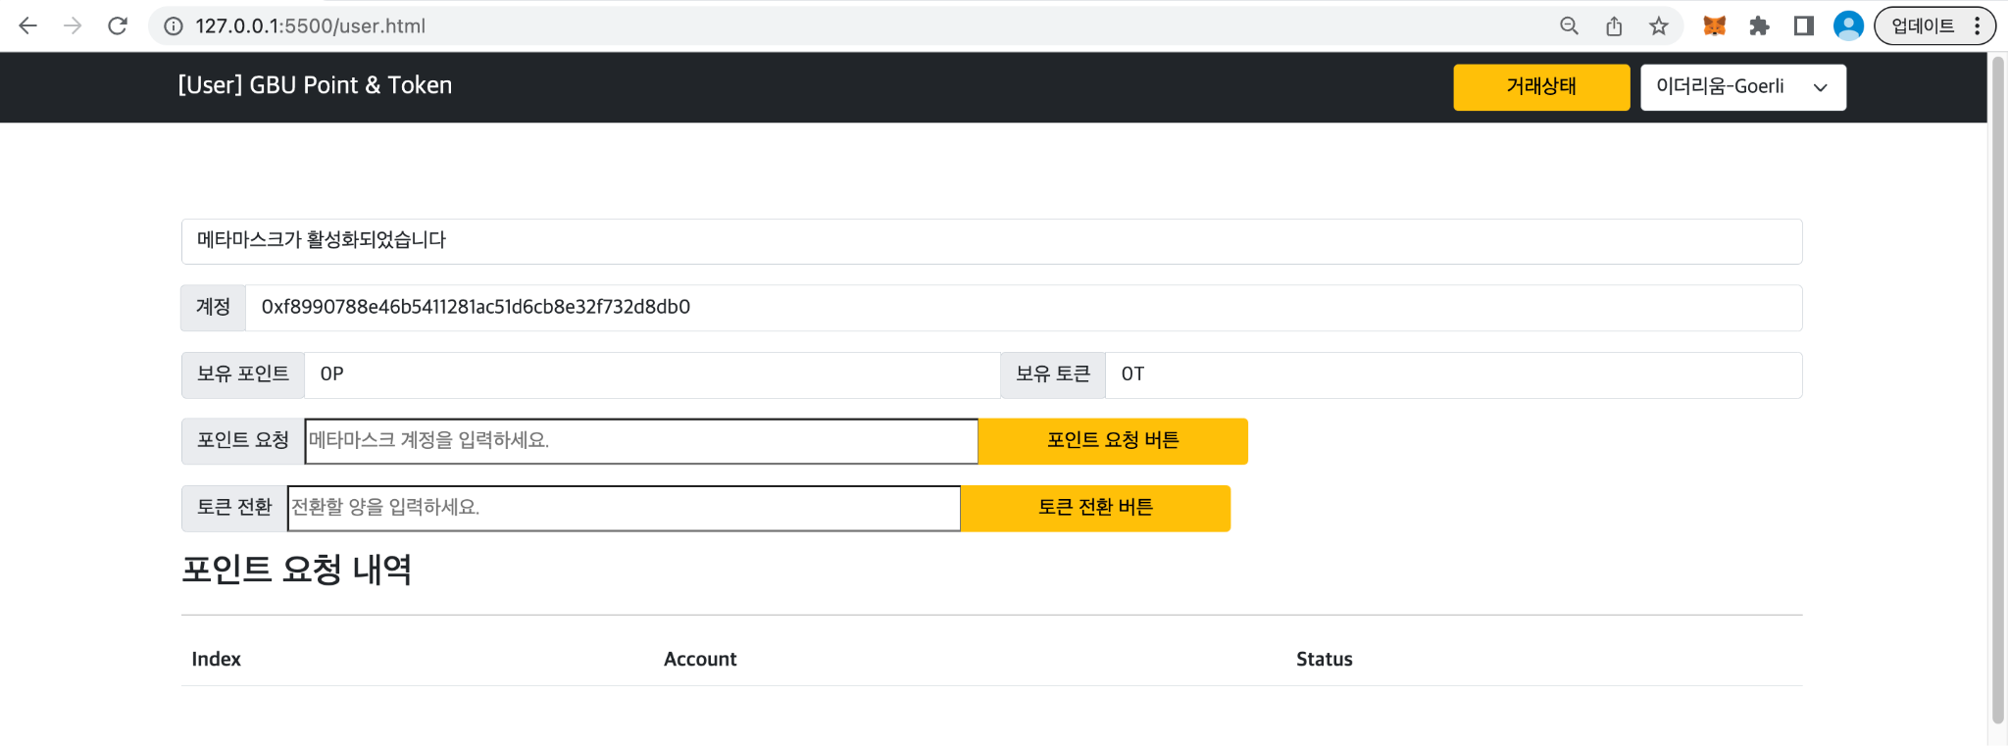
구현 (사용자 기본화면)
* 사용자 계정 : 0xf8990788e46b5411281ac51d6cb8e32f732d8db0

Slide 9
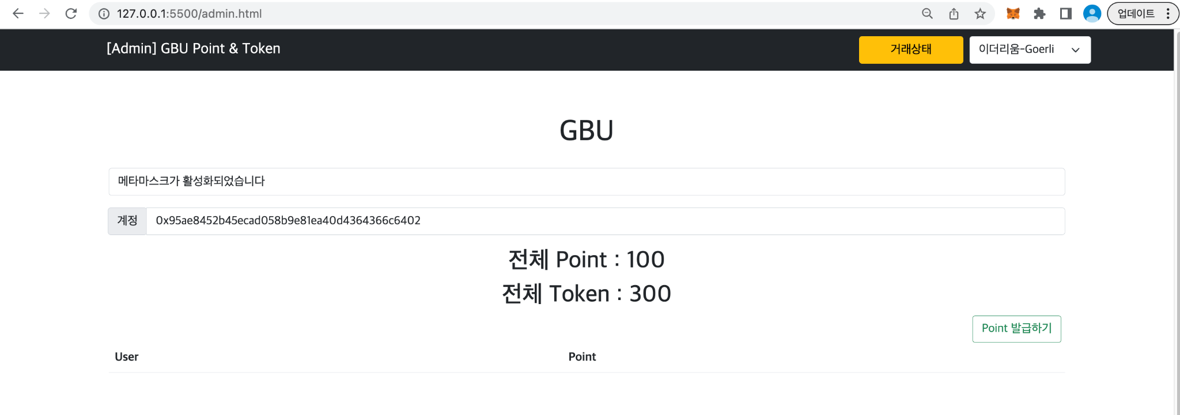
구현 (관리자 기본화면)
* 관리자 계정 : 0x95ae8452b45ecad058b9e81ea40d4364366c6402

Slide 10
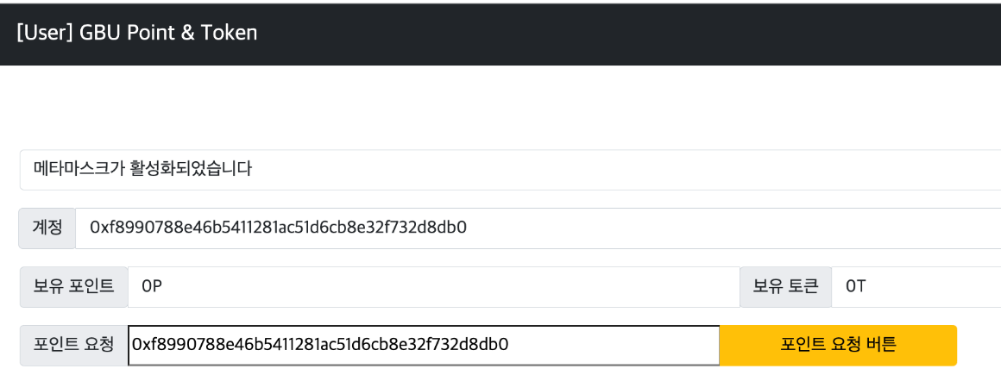
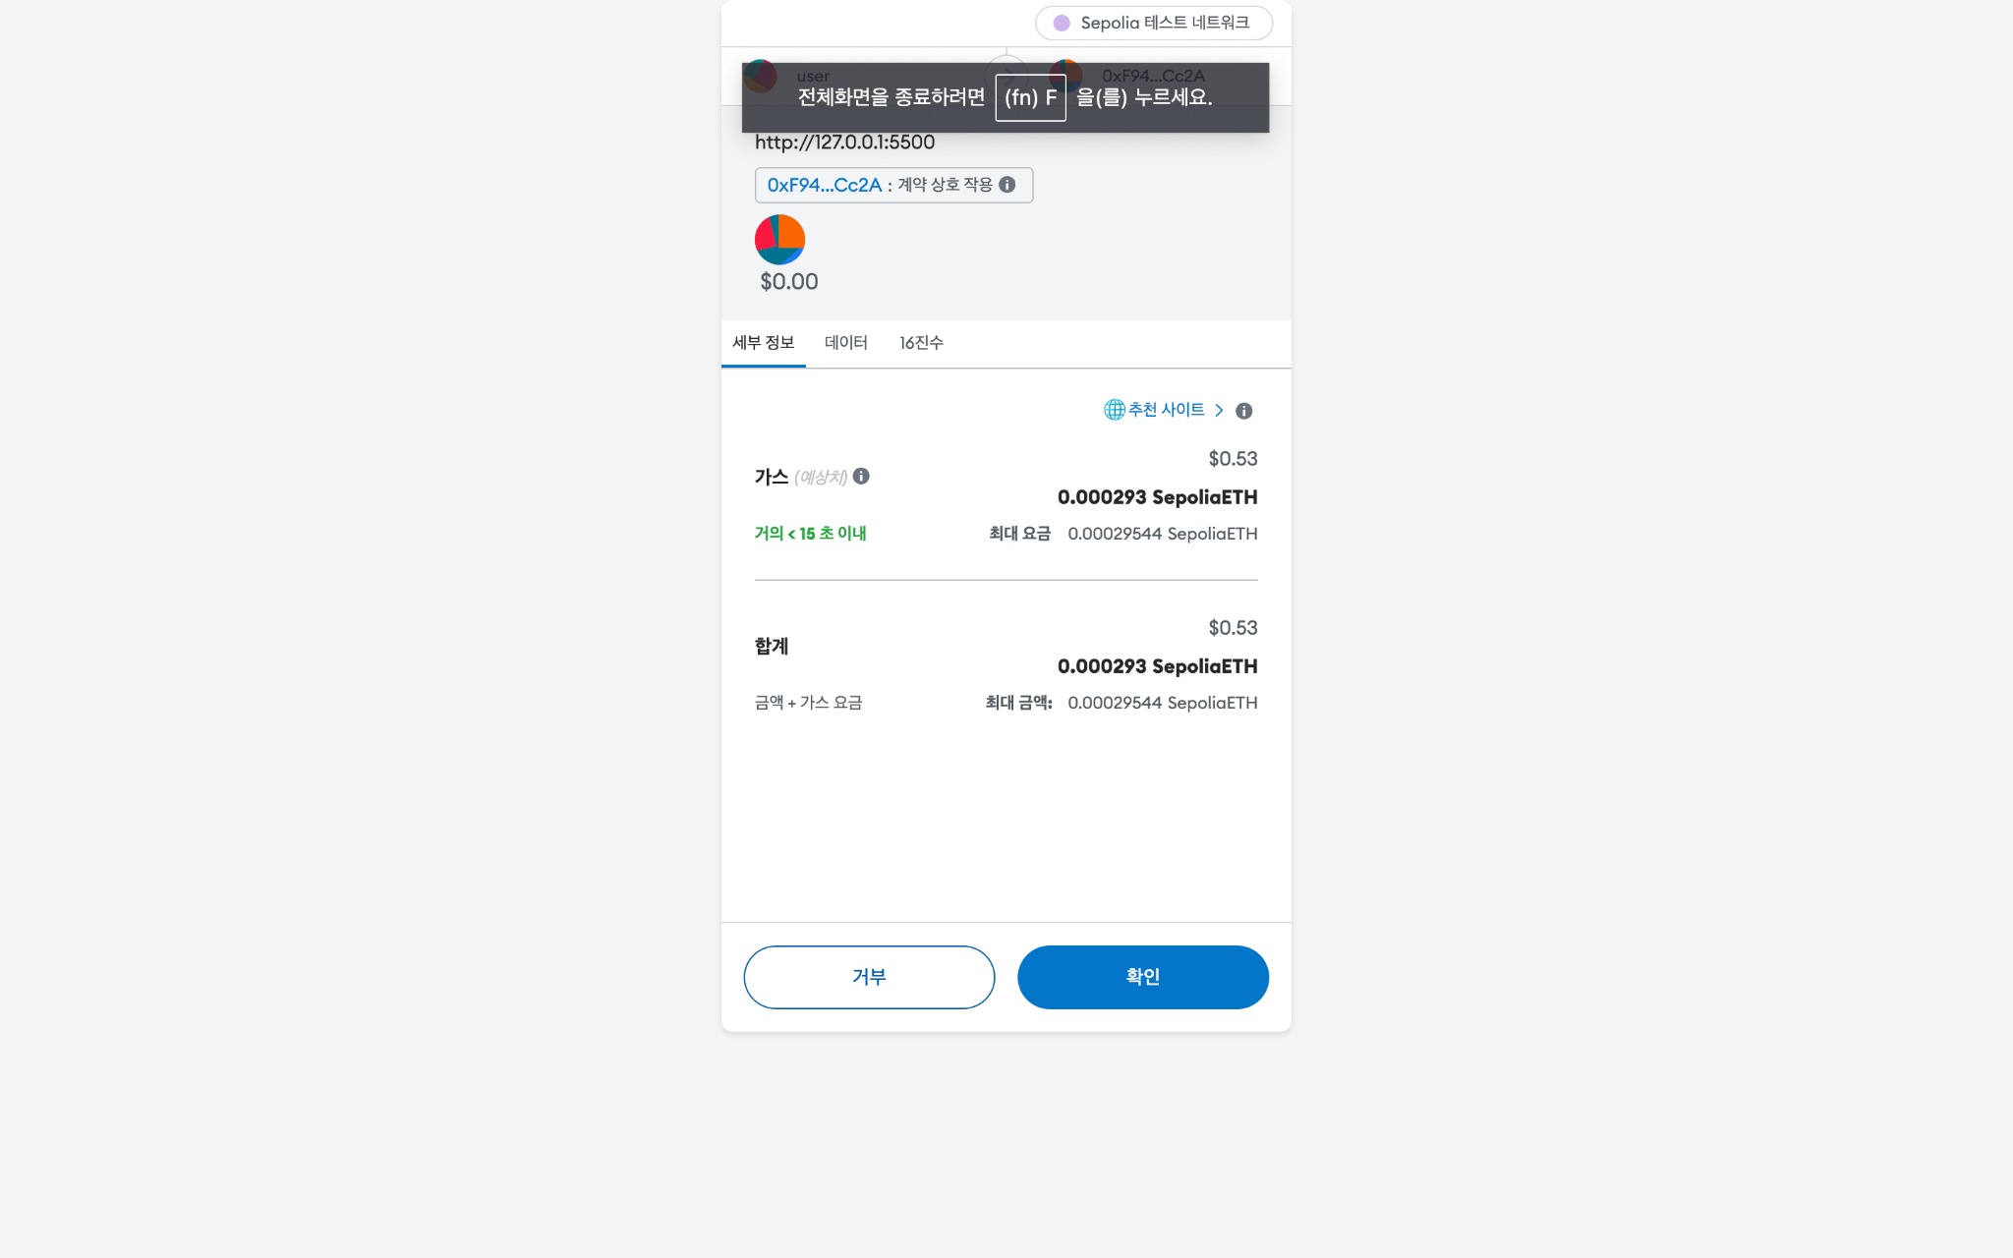
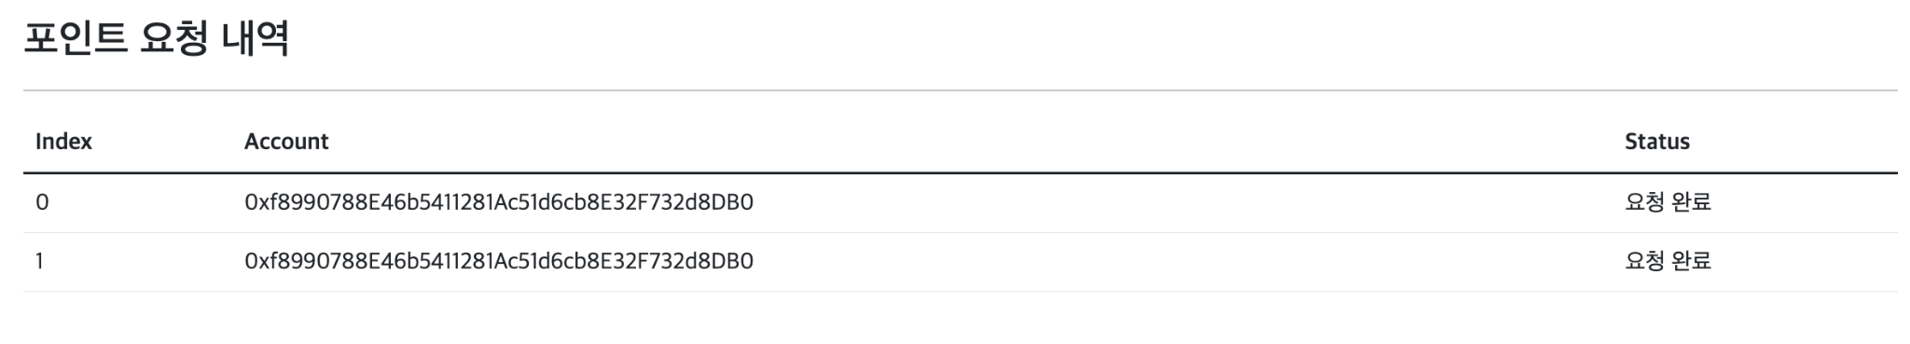
구현 (사용자 포인트 요청)
1
2
3

Slide 11
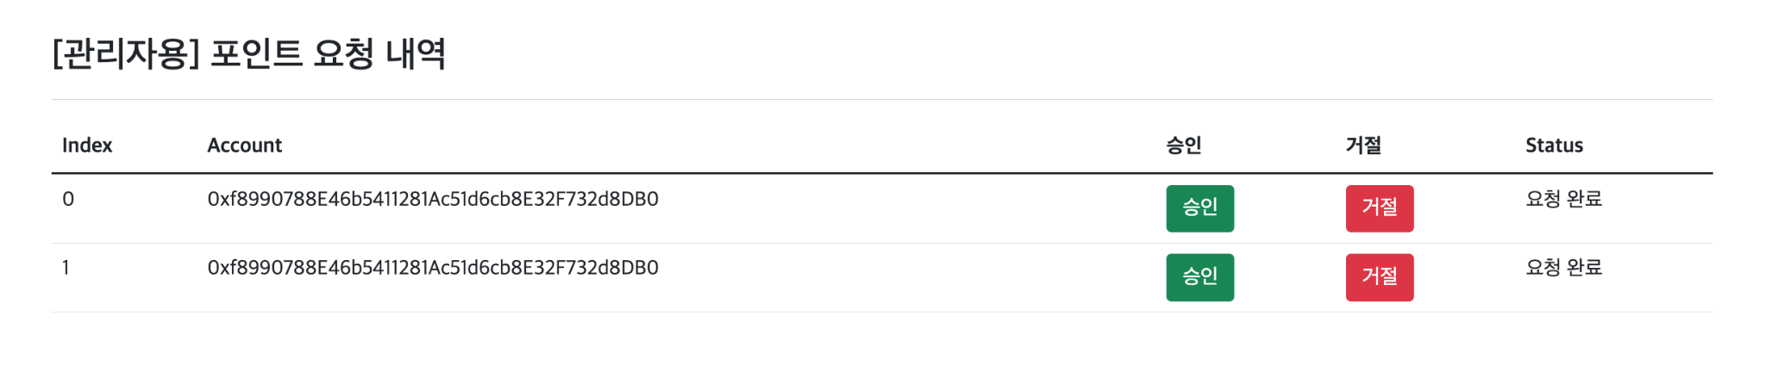
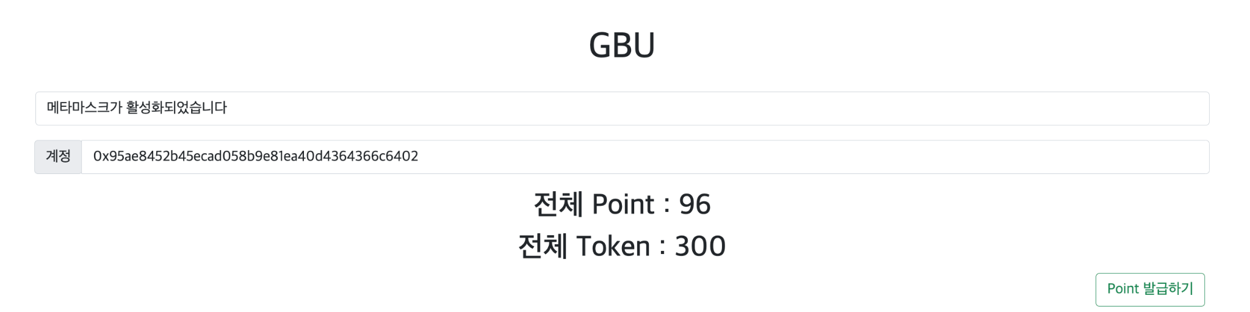
구현 (관리자 포인트 요청 승인 / 거절)
1
2

Slide 12
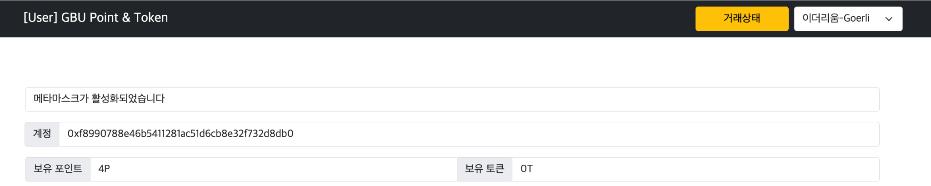
구현 (사용자 보유 포인트)

Slide 13
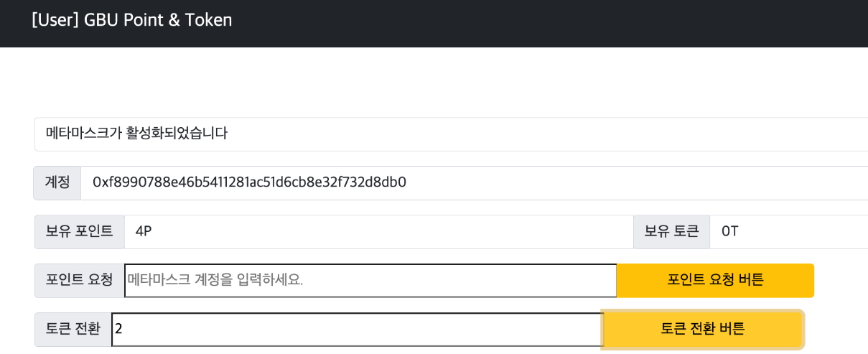
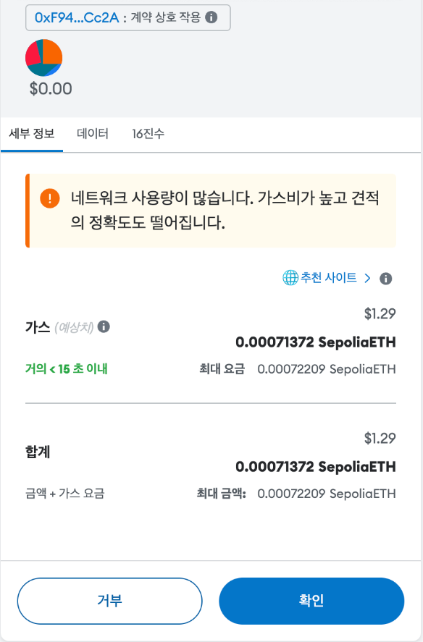
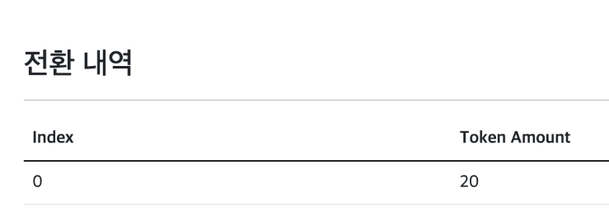
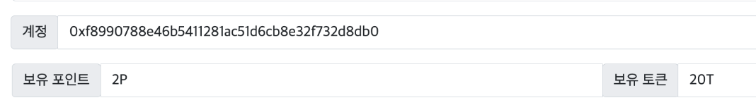
구현 (사용자 토큰 전환)
1
3
2

Slide 14
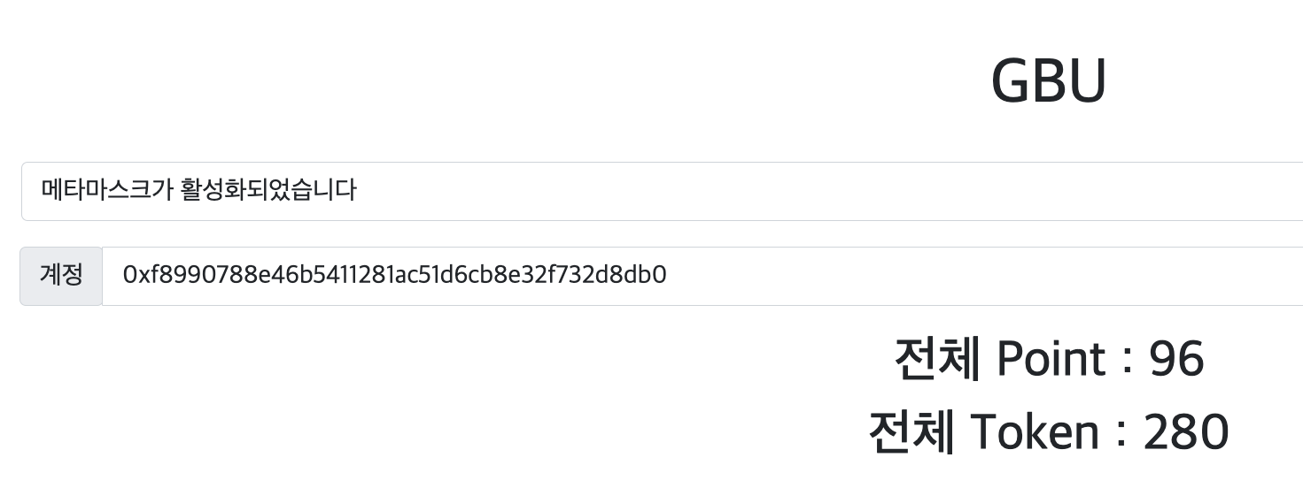
구현 (관리자 토큰감소)

Slide 15
깃허브 주소
https://github.com/h3136514/Blockchain-incentive-islab

Slide 16
Thanks
Thanks

